Slide 1
Электронный учебник по финансовой грамотности
Совместный проект Минфина России и Всемирного банка «Содействие повышению уровня финансовой грамотности населения и развитию финансового образования в Российской Федерации»
Контракт FEFLP/QCBS-3.2 «Разработка цифровых обучающих ресурсов»
Консультант - НОЧУ ДПО УЦ «Сетевая Академия»

Slide 2
Задачи Консультанта
Актуализация учебного контента (УМК);
Разработка электронной версии УМК;
Разработка интерактивных элементов (ЦОР);
Разработка презентационных материалов;
Разработка сайта методической поддержки;
Публикация электронных материалов в Произведение «Электронный учебник по финансовой грамотности»;
Проведение апробации электронных УМК;
Консультационная и методическая поддержка, поддержка актуальности;
Техническая поддержка.

Slide 3
Опубликованные ЭУММ
Для учащихся 5-7 классов;
Для учащихся 8-9 классов;
Для учащихся 10-11 классов базового профиля;
Для учащихся 10-11 классов математического профиля;
Для учащихся 10-11 классов юридического профиля;
Для учащихся 10-11 классов, СПО, Модуль «Финансовые риски»;
Для учащихся 10-11 классов, СПО, Модуль «Собственный бизнес»;

Slide 4
План разработки ЭУММ
Для учащихся 2-4 классов;
Для учащихся 10-11 классов социально-экономического профиля;
Для учащихся СПО;
Для детей-сирот и детей, оставшихся без попечения родителей;
Для учащихся 10-11 классов, СПО, Модуль «Банки»;
Для учащихся 10-11 классов, СПО, Модуль «Пенсионное обеспечение»;
Для учащихся 10-11 классов, СПО, Модуль «Страхование»;
Для учащихся 10-11 классов, СПО, Модуль «Фондовый рынок»;

Slide 5
Сайт методической поддержки школа.вашифинансы.рф

Slide 6
Гостевой вход

Slide 7
Гостевой вход

Slide 8
Сайт методической поддержки школа.вашифинансы.рф

Slide 9
Авторизованный вход

Slide 10
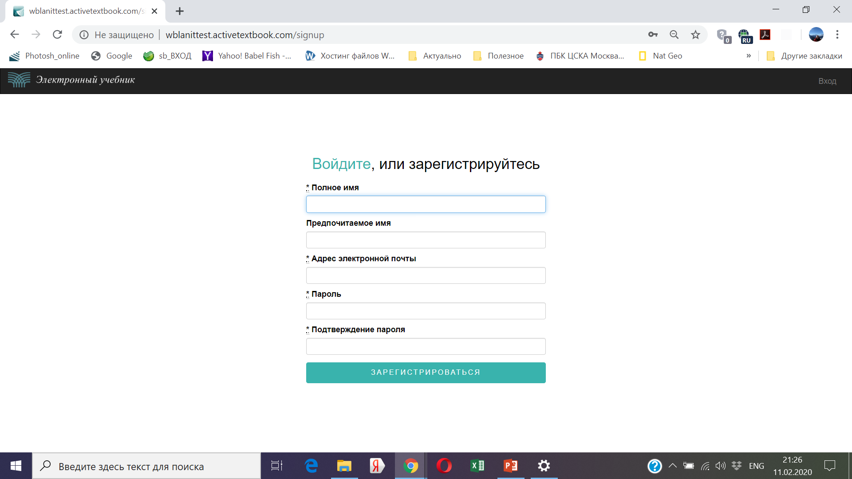
Саморегистрация

Slide 11
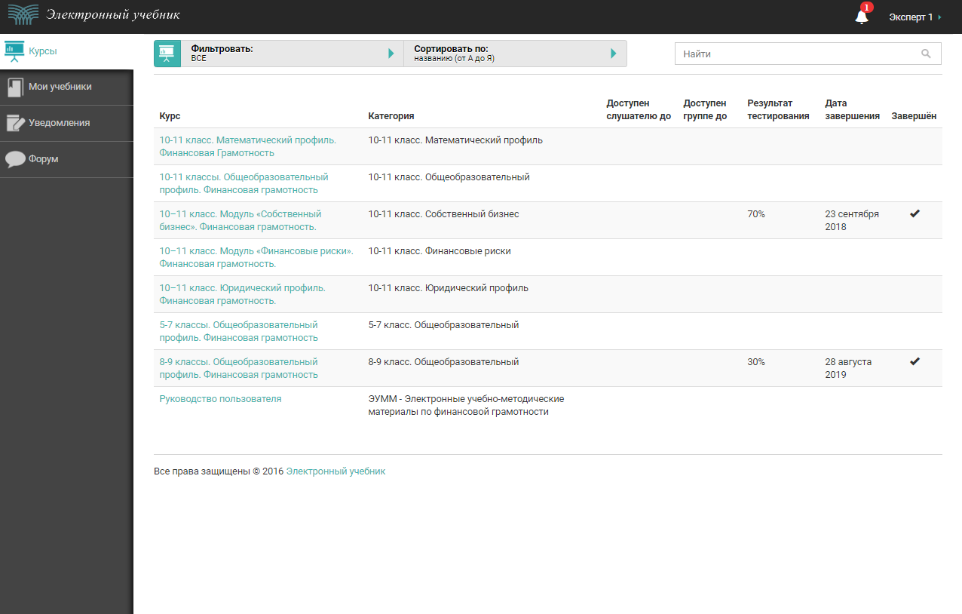
Библиотека ЭУММ

Slide 12
Состав ЭУММ

Slide 13
Материалы для учащихся

Slide 14
Примеры интерактивных элементов
Интерактивное содержание

Slide 15
Примеры интерактивных элементов
Упражнение

Slide 16
Примеры интерактивных элементов
Упражнение

Slide 17
Примеры интерактивных элементов
Упражнение

Slide 18
Примеры интерактивных элементов
Упражнение

Slide 19
Примеры интерактивных элементов
Справочный текст к материалу

Slide 20
Примеры интерактивных элементов
Создание комментария к тексту

Slide 21
Итоговый тест

Slide 22
Итоговый тест
Пример тестового вопроса

Slide 23
Итоговый тест
Пример тестового вопроса

Slide 24
Итоговый тест
Пример тестового вопроса

Slide 25
Методический материал

Slide 26
Методический материал
Скачать презентацию

Slide 27
Методический материал
Видео-инструкция

Slide 28
Обсуждение ЭУММ (Форум)

Slide 29
Апробация ЭУММ
Апробация каждого ЭУММ заключается в следующем:
Согласование с Консультантом календарно-тематического графика проведения апробации;
Проведение не менее 5 занятий с учащимися по не менее чем одному тематическому модулю;
Документальное сопровождение апробации;
Подведение итогов апробации

Slide 30
Условия участия в Апробации
Документы, сопровождающие официальную апробацию:
1. Календарный план-график проведения апробации;
2. Календарно-тематический план-график апробации ЭУММ;
3. Дневник апробации;
4. Экспертная карта;
5. Итоговая анкета для учеников

Slide 31
Апробация ЭУММ

Slide 32
Апробация ЭУММ
https://www.youtube.com/watch?v=YChpKgZimsA

Slide 33
Спасибо за внимание!
НОЧУ ДПО УЦ «Сетевая Академия»
Заместитель директора
Левин Юрий Моисеевич
e-mail: ylevin@academy.ru
тел.: +7 495 967-6670
Контакты для сотрудничества:
Координатор проекта
Колчина Анна Юрьевна
e-mail: fingram@academy.ru
тел.: +7 495 967-6695

